Slide 1
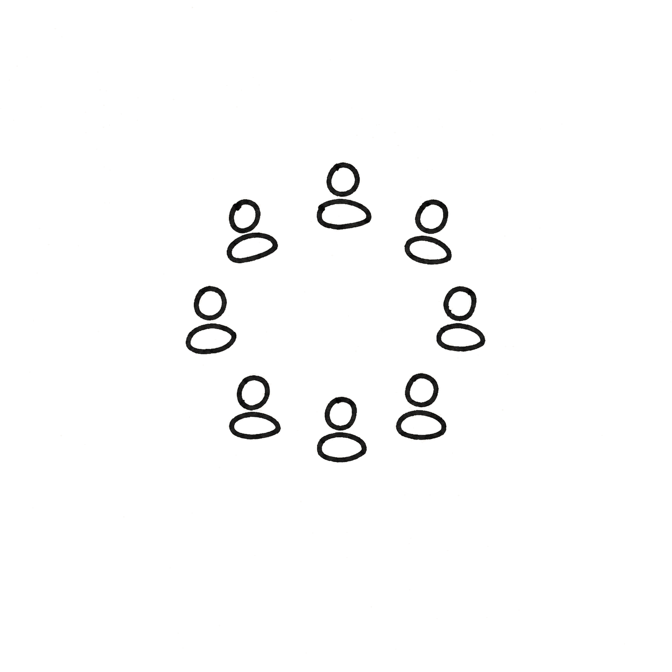


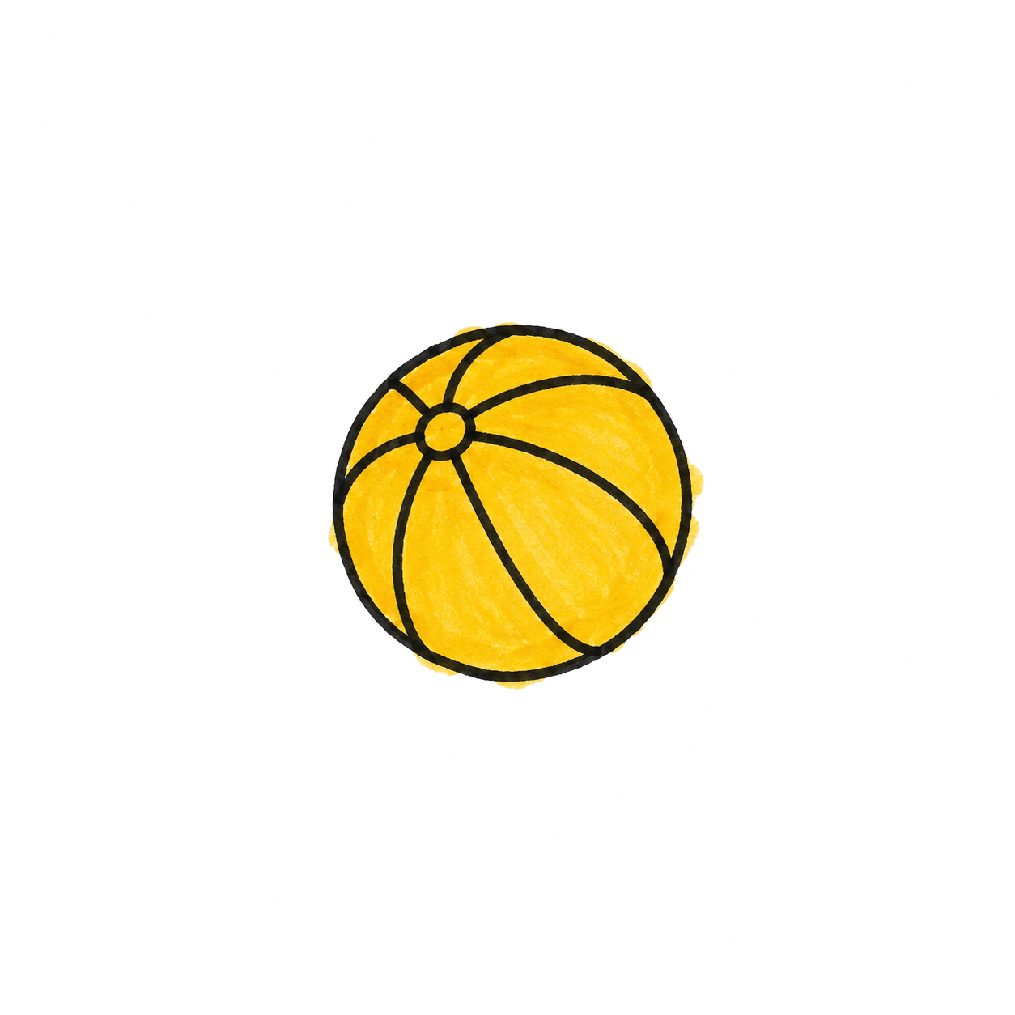
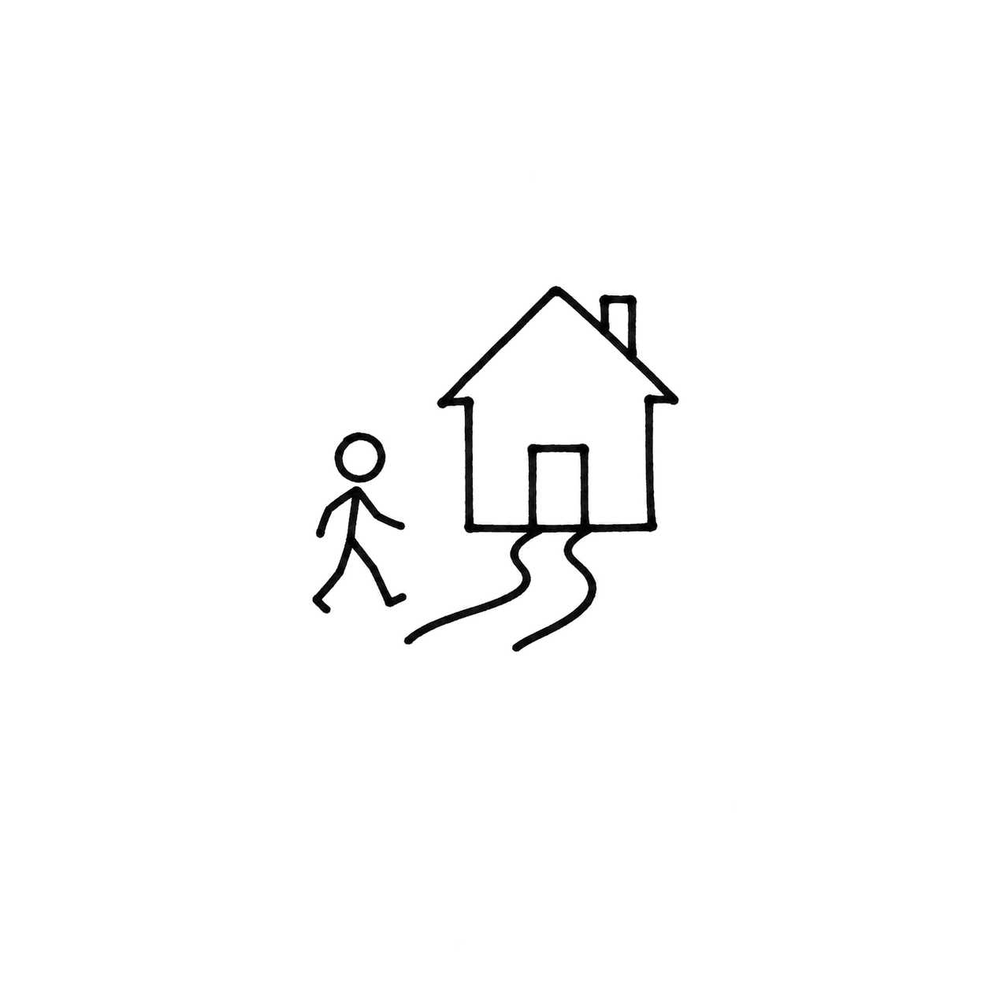
Unser Schultag
Morgenkreis
Lernblock
Znüni
Pause
Heimweg
Nachher · Piktogramm-Reihe · Beispiel für den Unterricht, Zyklus 1
Notes:
So sieht unser Schultag aus: Wir beginnen im Morgenkreis, arbeiten danach in einem Lernblock und haben eine Znüni-Pause. Anschliessend gehen wir nach draussen in die Pause. Am Ende des Tages geht jedes Kind wieder nach Hause.

